Slide 1
單元二 小調音階

Slide 2
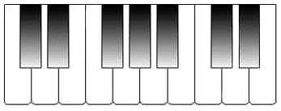
大 調 音 階 (Major scale)
C D E F G A B C
d r m f s l t d’
主音
由八個音順序組成，首尾兩音音名 (Letter Name) 相同，相差八度 (Octave)，稱為主音 (tonic)，音階以此命名。

Slide 3
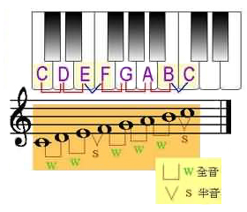
C大調音階 C Major Scale
在大調音階的基本音級中間，
除了第3級到第4級(m-f)，第7級到第8級(t-d’)是半音 (Semi-tone) 外，
其餘相鄰兩音間的距離都是全音 (Whole Tone)。

Slide 4
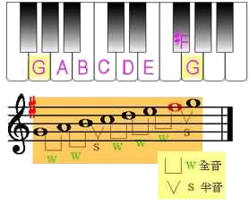
G大調音階 (G Major Scale)
以 G 音為主音 (tonic) 的大調音階稱為 G 大調音階 (G major scale)

Slide 5
大調音樂
小調音樂

Slide 6
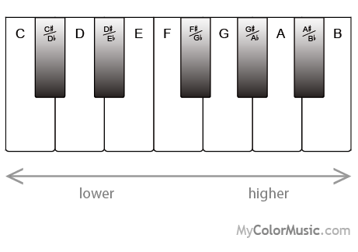
Ｃ大調 [Ｃ MAJOR]
Ｃ
d
Ｄ
r
Ｅ
m
Ｆ
f
Ｇ
s
Ａ
l
Ｂ
t
Ｃ
d’
C D E F G A B C

Slide 7
如何由 MAJOR 轉為 minor？
通常將ＭＡＪＯＲ的第３和６音降半度
即是→
１ ２ ３ ４ ５ ６ ７ ８
Ｃ Ｄ Ｅ Ｆ Ｇ Ａ Ｂ Ｃ
Ｃ Ｄ ＥｂＦ Ｇ ＡｂＢ Ｃ

Slide 8
Ｃ小調 [Ｃ Minor](C Harmonic Minor)
Ｅb
d
Ａb
f
Ｃ
l,
Ｄ
t,
Ｆ
r
Ｇ
m
Ｂ
si
Ｃ
l
C D Eb F G Ab B C

Slide 9
Ｃ小調 [Ｃ Minor](C Natural Minor)
Ｅb
d
Ａb
f
Ｂb
s
Ｃ
l,
Ｄ
t,
Ｆ
r
Ｇ
m
Ｃ
l
C D Eb F G Ab Bb C

Slide 10
Ｃ小調 [Ｃ Minor](C Melodic Minor)
Ｅb
d
Ａb
f
Ｂ
s
Ｃ
l,
Ｄ
t,
Ｆ
r
Ｇ
m
Ａb
fi
Ｂ
si
Ｃ
l
C D Eb F G A B C
C Bb Ab G F Eb D C

Slide 11
小調minor的唱名和主音
Minor主音是「ｌ」
即是→
１ ２ ３ ４ ５ ６ ７ ８
Ｃ Ｄ Ｅ Ｆ Ｇ Ａ Ｂ Ｃ
(d ｒ ｍ ｆ ｓ ｌ ｔ ｄ’)
Ｃ Ｄ ＥｂＦ Ｇ ＡｂＢ Ｃ
(l, t, ｄ ｒ ｍ ｆ si ｌ)

Slide 12
G大調 [G MAJOR]
F#
t
G
d
A
r
B
m
C
f
D
s
E
l
G
d’
全
全
半
全
全
全
半

Slide 13
G小調 [G minor]
Bb
Eb
F#
G
A
C
D
G

Slide 14
F大調 [F MAJOR]
Bb
f
F
d
G
r
A
m
C
s
D
l
E
t
F
d’
全
全
半
全
全
全
半

Slide 15
F小調 [F minor]
Ab
Bb
Db
F
G
C
E
F

Slide 16
小調流行曲
王力宏－梅花邊，竹林深處，蓋世英雄
莫文蔚－如果你是李白，忽然東風，
一朵金花
信樂團－千年之戀，離歌，馬車夫之戀，
桂花巷
陶 喆－夜來香，討厭紅樓夢，
月亮代表誰的心
F.I.R－千年之戀
周傳雄－寂寞沙洲冷
許美靜－鐵窗
胡彥斌－訣別詩
吳克群－將軍令
Ｂｅｎ－原來愛
孫燕姿－眼淚成詩
ＳＨＥ－長相思
ＴＡＮＫ－千年淚，三國戀
林志炫－離 人
李玟－月光愛人
任賢齊－花好月圓夜
Song A
Song B

